Slide 1

Vrste padalina
Kviz

Slide 2
1. Koja od navedenih padalina NE SPADA među one koje nastaju u oblacima?
Snijeg
Kiša
Tuča
Inje

Slide 3
TOČNO

Slide 4
NETOČNO

Slide 5
2. Ako se tlo i površine uz tlo NE ohlade ispod 0˙C, vodena para iz zraka na njima prelazi u…
Inje
Mraz
Rosu
Tuču

Slide 6
TOČNO

Slide 7
NETOČNO

Slide 8
3. Oblaci nastaju zbog…
Izdizanja i hlađenja zraka
Izdizanja i grijanja zraka
Spuštanja i hlađenja zraka
Spuštanja i grijanja zraka

Slide 9
TOČNO

Slide 10
NETOČNO

Slide 11
4. Koja od navedenih pojava šteti biljkama pa se poljoprivrednici štite staklenicima i plastenicima?
Mraz
Kiša
Grmljavina
Rosa

Slide 12
TOČNO

Slide 13
NETOČNO

Slide 14
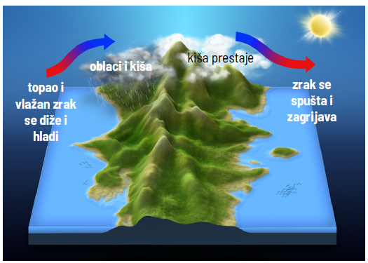
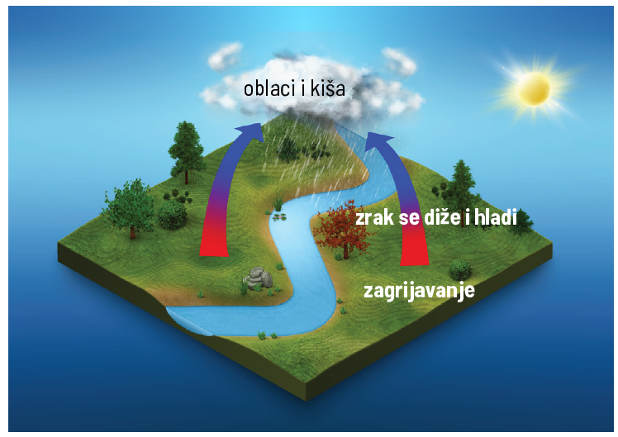
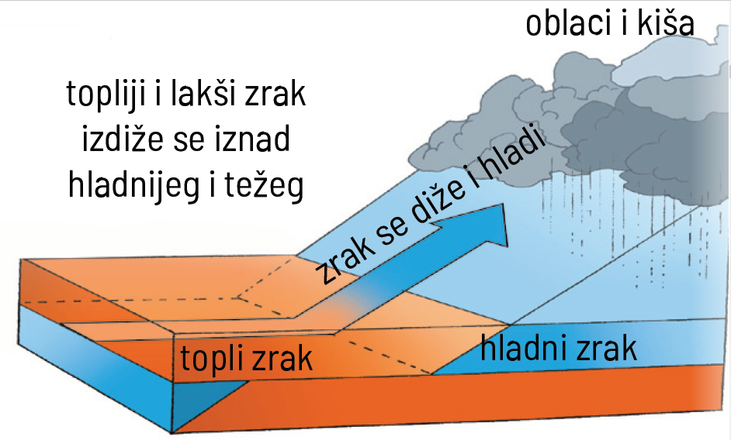
5. Koja od navedenih slika prikazuje nastanak padalina zbog susreta toplog i hladnog zraka?

Slide 15
TOČNO

Slide 16
NETOČNO

Slide 17

ČESTITAM!!!!!!

